Slide 1
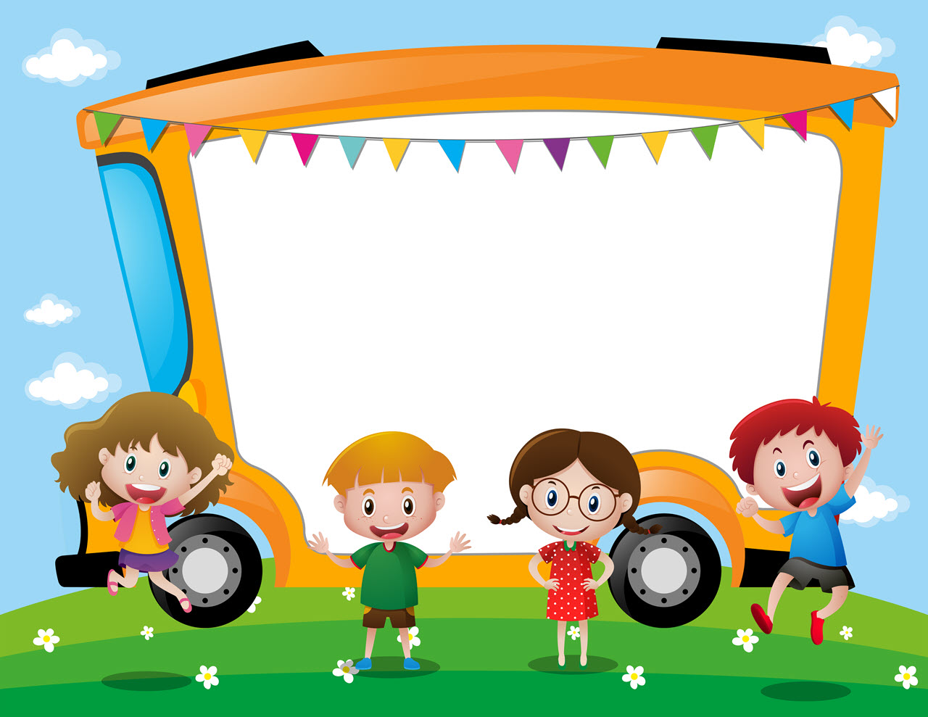
CHÀO MỪNG CÁC EM HỌC SINH LỚP 2
ĐẾN VỚI TIẾT MĨ THUẬT

Slide 2
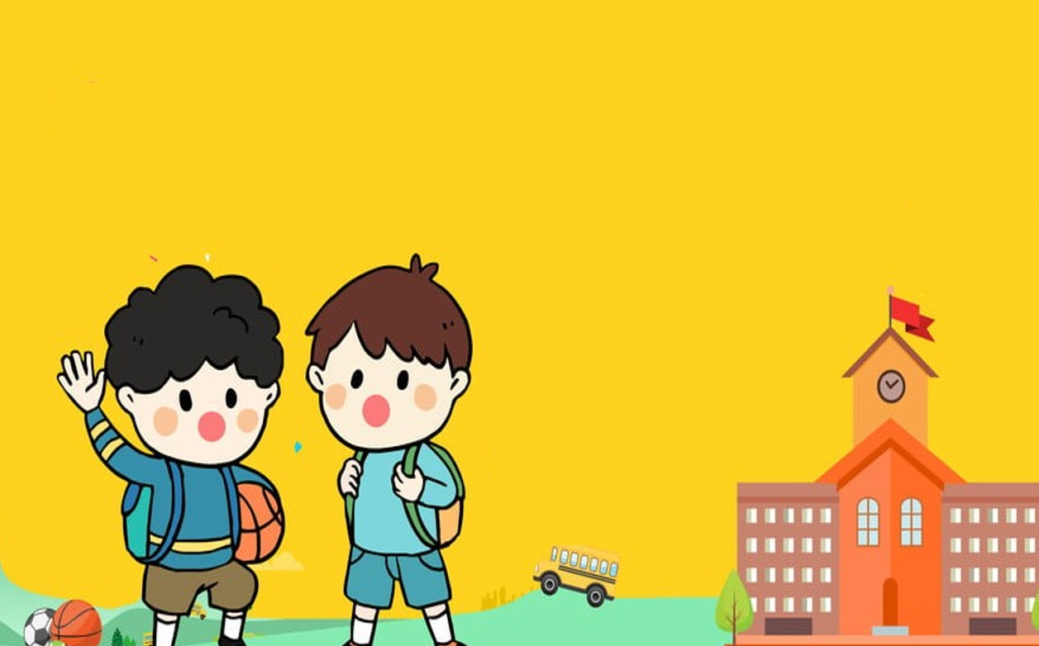
ĐÂY LÀ
PHƯƠNG TIỆN
GIAO THÔNG GÌ?
KHỞI ĐỘNG
ĐỐ VUI

Slide 3

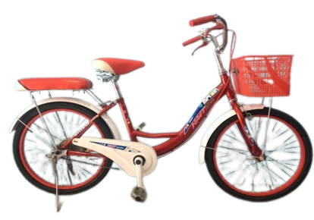
Xe gì hai bánh
Đạp chạy bon bon
Chuông kêu kính coong
Đứng yên thì đổ ?

Slide 4
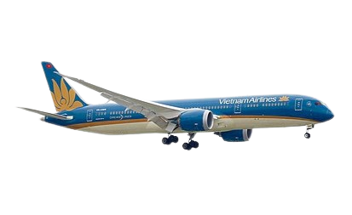
Chẳng phải chim
Mà bay trên trời
Chở được nhiều người
Đi khắp mọi nơi

Slide 5
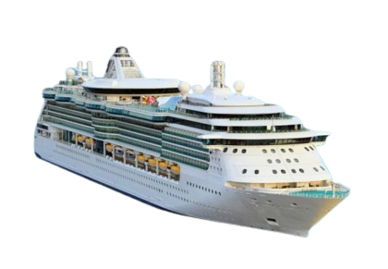
Câu 3
Thân hình bằng sắt
Nổi nhẹ trên sông
Chở chú hải quân
Tuần tra trên biển

Slide 6

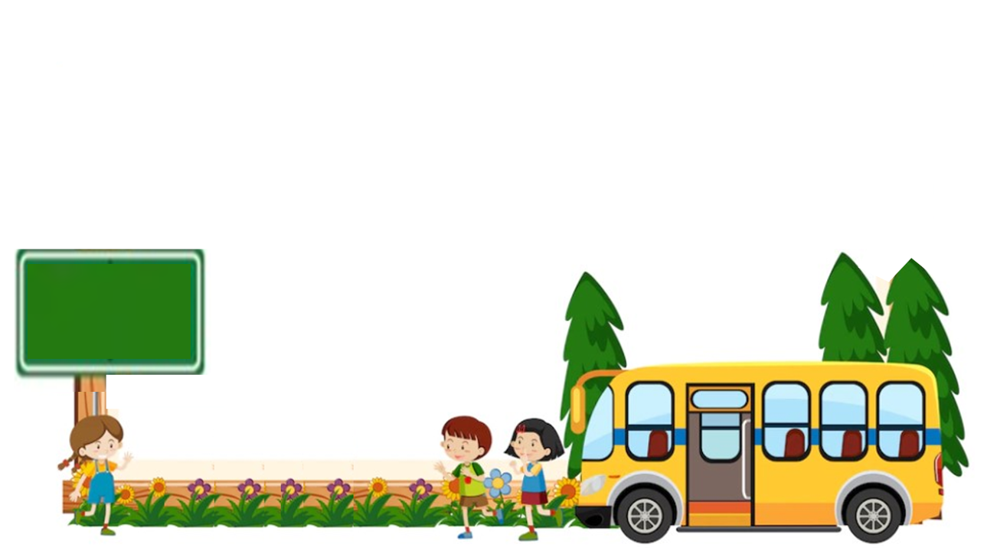
Chủ đề
ĐƯỜNG ĐẾN TRƯỜNG EM
Trường
Tiểu học

Slide 7
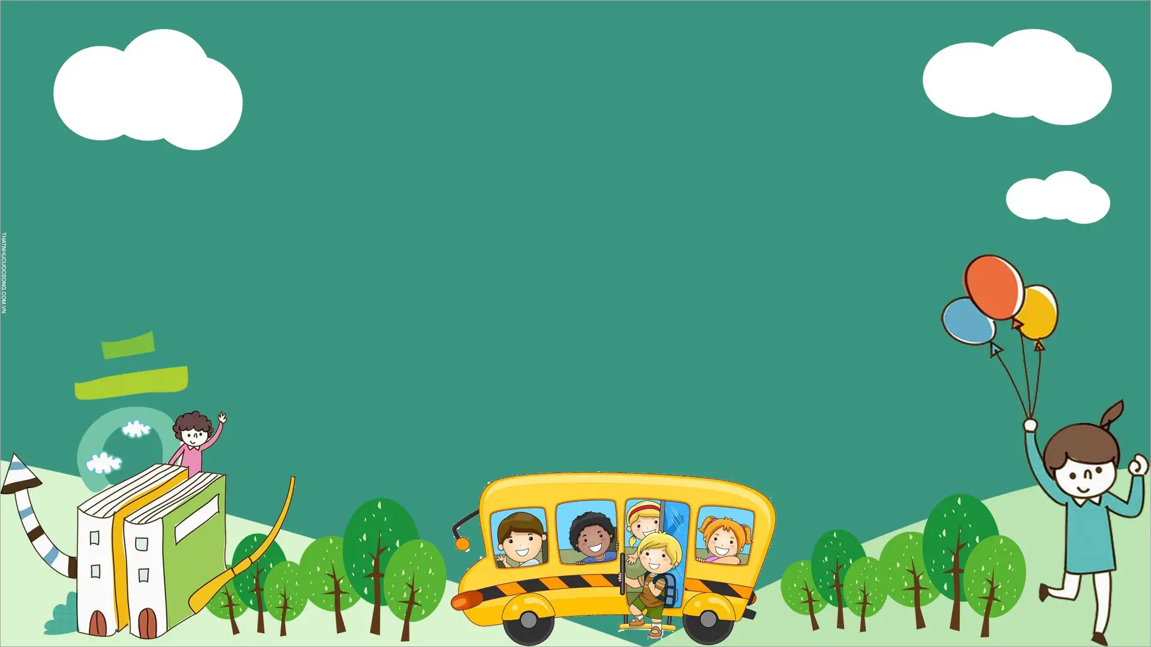
Bài 1
Phương tiện giao thông

Slide 8
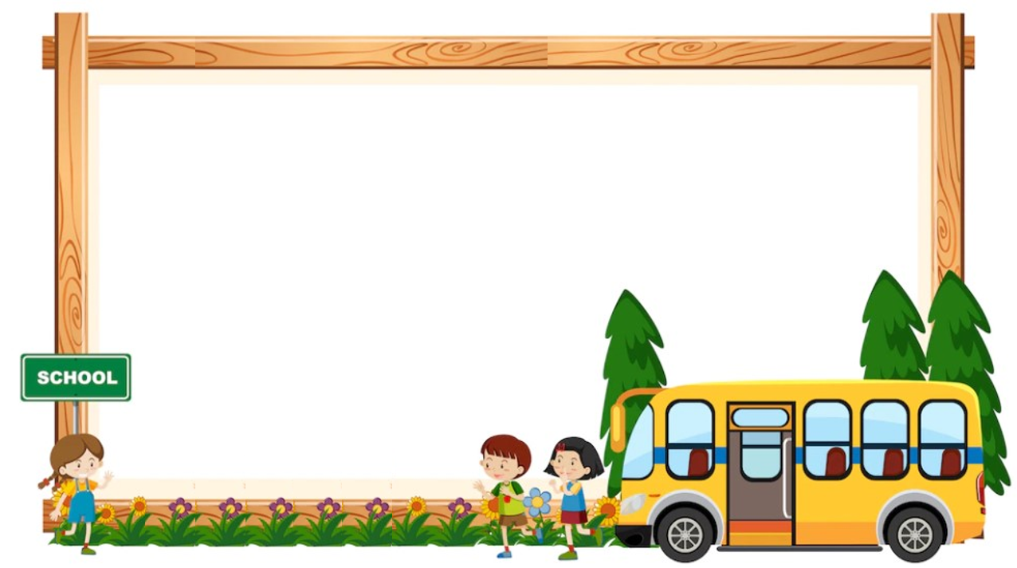
YÊU CẦU CẦN ĐẠT
- Chỉ ra được cách kết hợp hình các phương tiện giao thông để vẽ tranh.
- Thực hiện được bài vẽ có phương tiện giao thông trên đường.
- Nêu được cảm nhận về sự phong phú và sinh động của các phương tiện giao thông trong tranh.
- Có ý thức chấp hành luật khi tham gia giao thông.

Slide 9
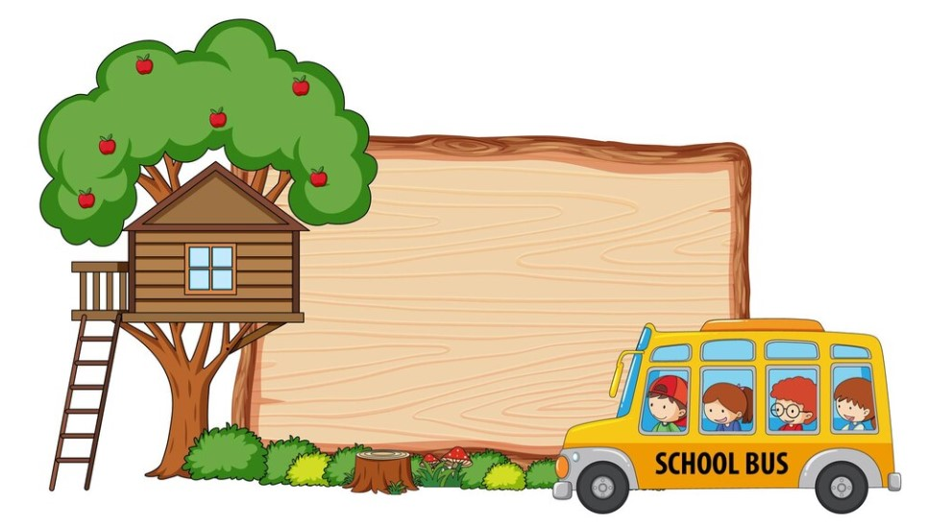

Slide 10

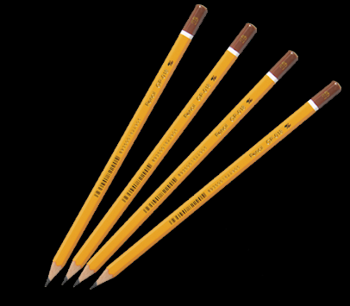
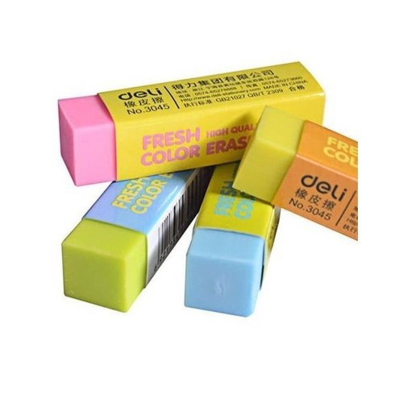
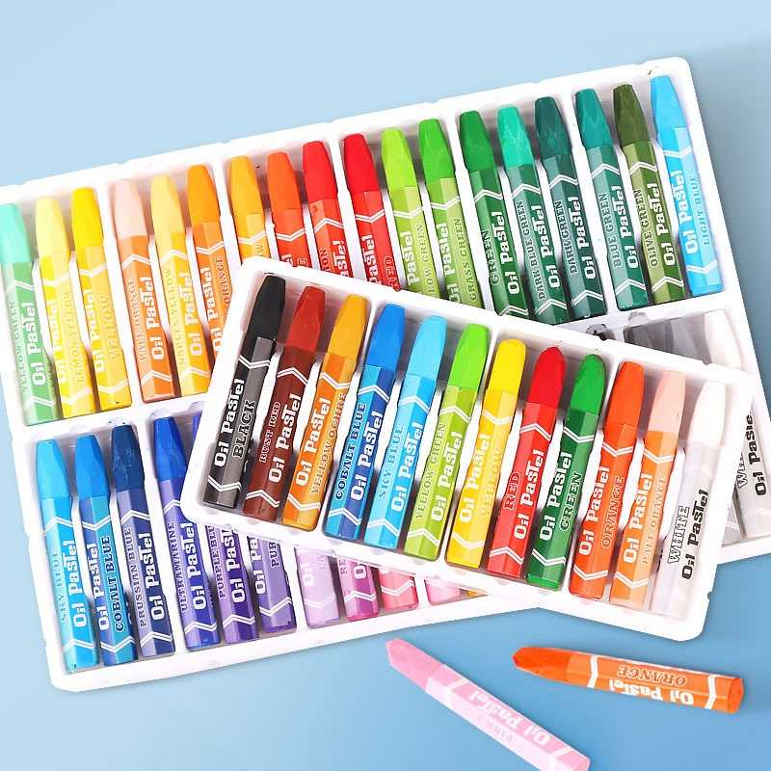
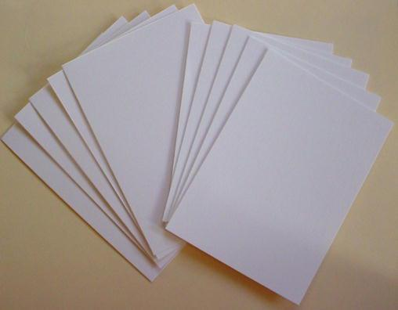
CHUẨN BỊ ĐỒ DÙNG HỌC TẬP CƠ BẢN

Slide 11
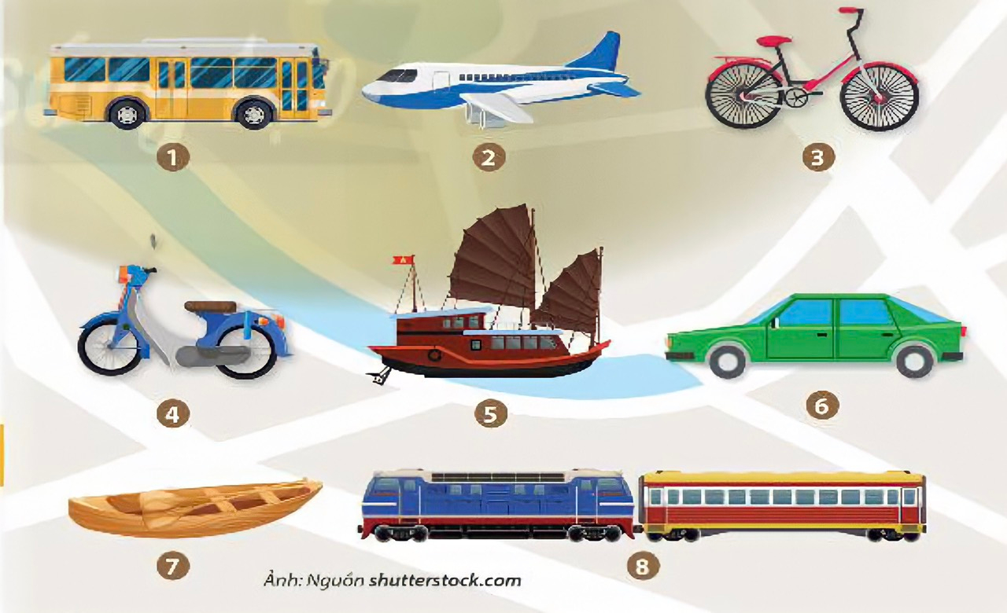
KHÁM PHÁ
NHẬN BIẾT CÁC PHƯƠNG TIỆN GIAO THÔNG
Nêu tên các phương tiện giao thông trong hình?
Em thường đến trường bằng phương tiện nào?
Hình dáng, màu sắc của các phương tiện đó như thế nào?
- Phương tiện đó di chuyển trên địa hình nào?

Slide 12

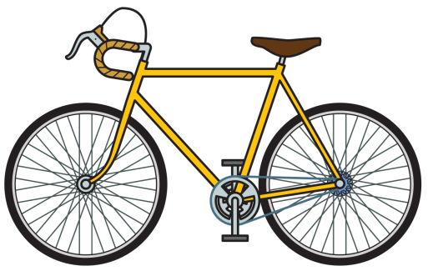
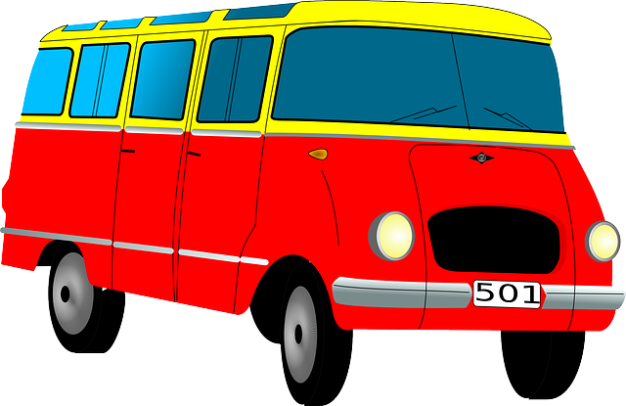
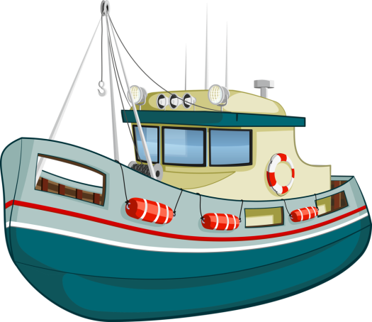


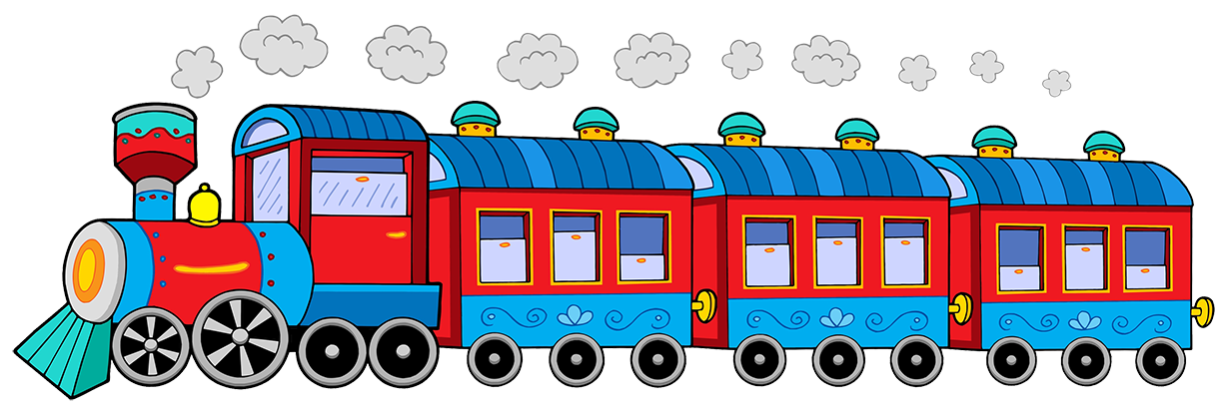
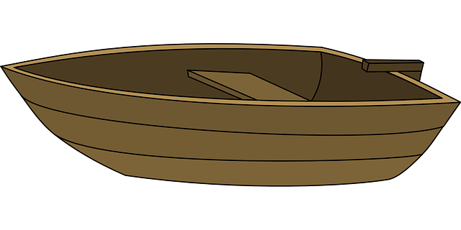
Hoạt động 1: khám phá
( Nhận biết các phương tiện giao thông )
1
2
3
4
5
6
7
8

Slide 13



Có rất nhiều các phương tiện giao thông với hình dáng, màu sắc….phong phú để thuận tiện di chuyển trên mọi địa hình.
Hầu hết các bạn học sinh đến trường bằng ô tô bus, ô tô taxi , ô tô bốn bánh hoặc xe gắn máy do ba mẹ chở đến , những bạn nhà gần còn có thể đạp xe đạp nữa đấy.
Các con hãy nhớ kĩ hình dáng màu sắc phương tiện mình hay đi để vẽ tranh cho đẹp nhé.

Slide 14
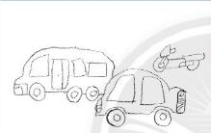
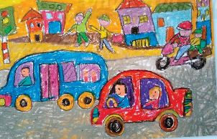
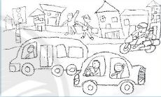
Hoạt động 2: Kiến tạo kiến thức - kĩ năng
Cách vẽ tranh về phương tiện giao thông
Bước1
Bước 2
Bước 3

Slide 15
Có 3 bước chính để vẽ tranh phương tiện giao thông.
Hình ảnh chính cần diễn tả trong tranh là phương tiện giao thông (ô tô, xe máy, máy bay, tàu hỏa…)
Hình ảnh phụ có thể là con người, cây cối, nhà cửa, đường phố và cảnh vật xung quanh.
Màu sắc nên dùng là những màu tươi sáng để bức tranh đẹp mắt và sống động.

Slide 16
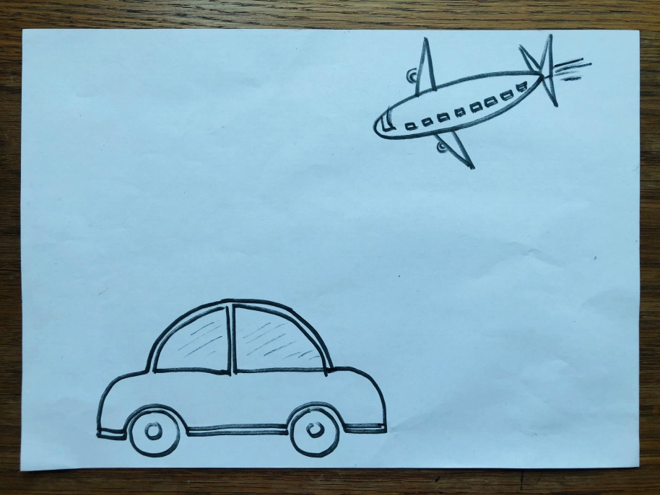
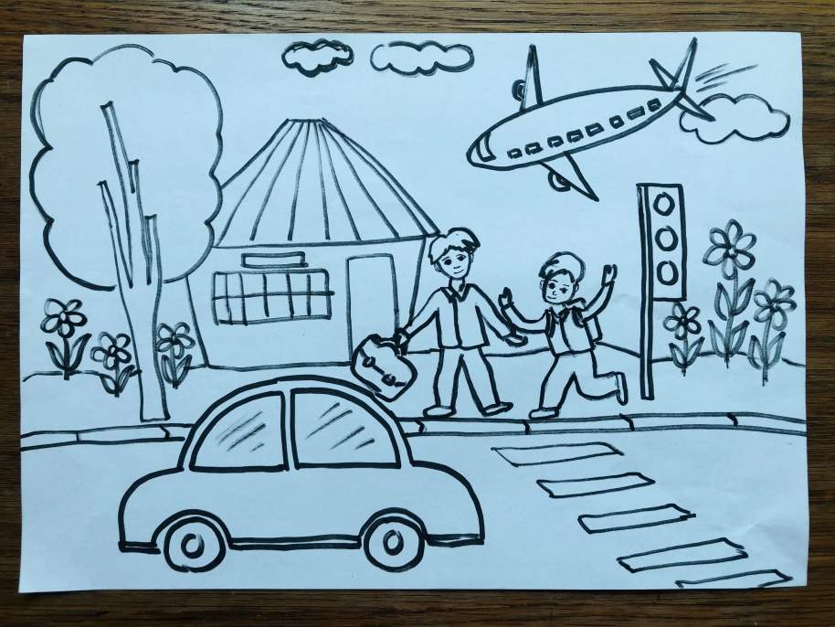
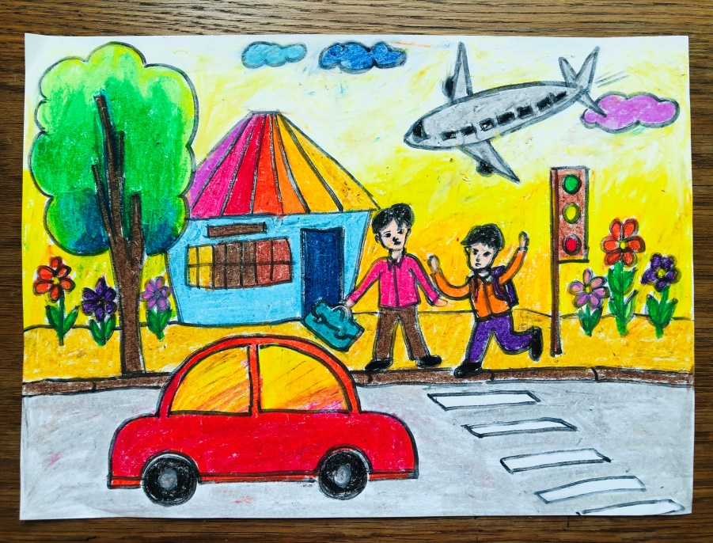
1. Vẽ hình phương tiện giao thông
CÁC BƯỚC THỰC HIỆN BỨC TRANH HOÀN CHỈNH
3. Vẽ màu cho bức tranh
2. Vẽ thêm người và cảnh vật cho phù hợp

Slide 17
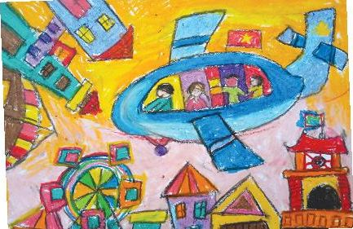
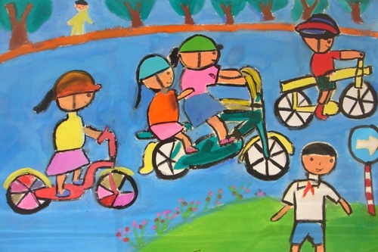
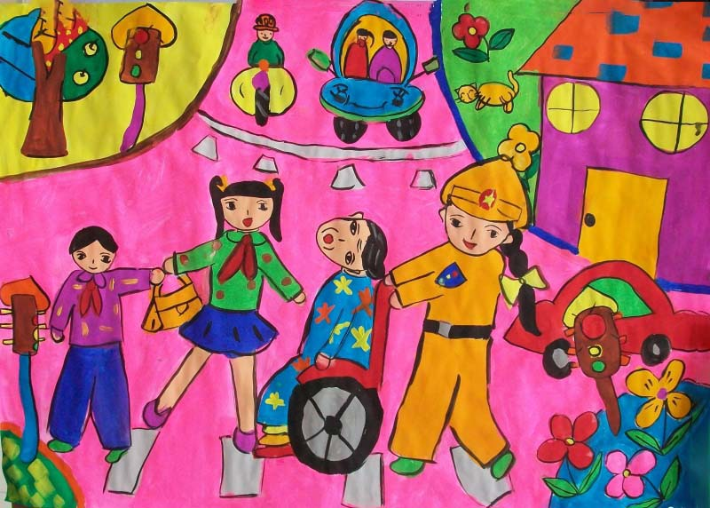
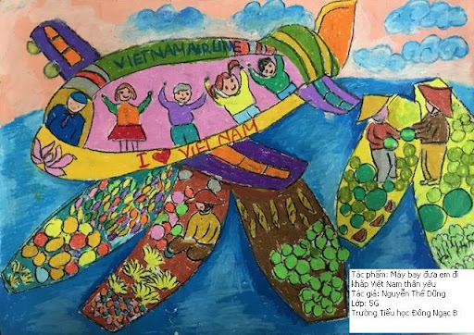

Slide 18

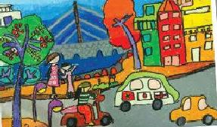

Slide 19

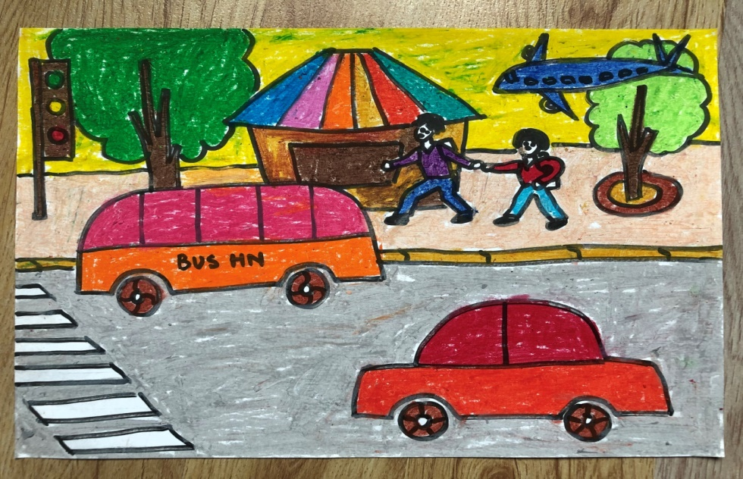

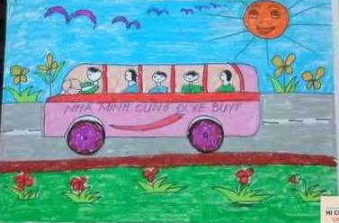
BÀI VẼ THAM KHẢO

Slide 20
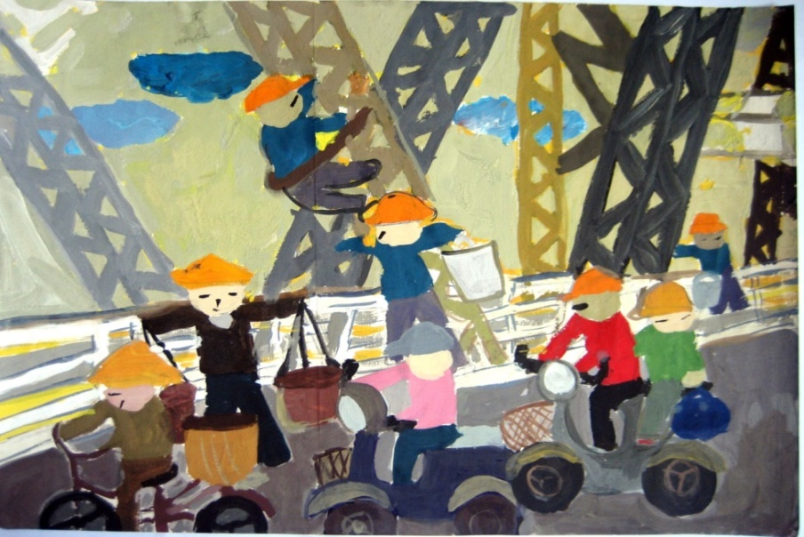
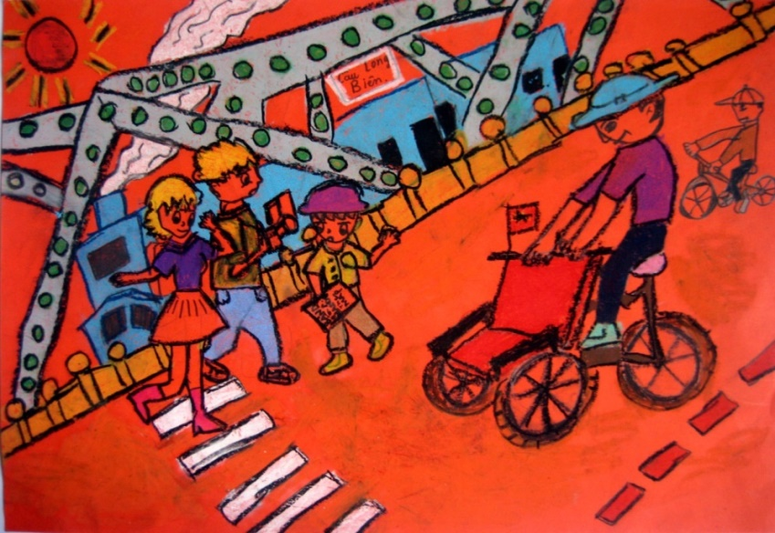
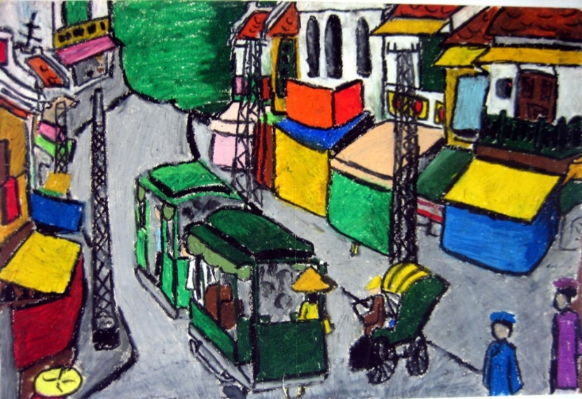
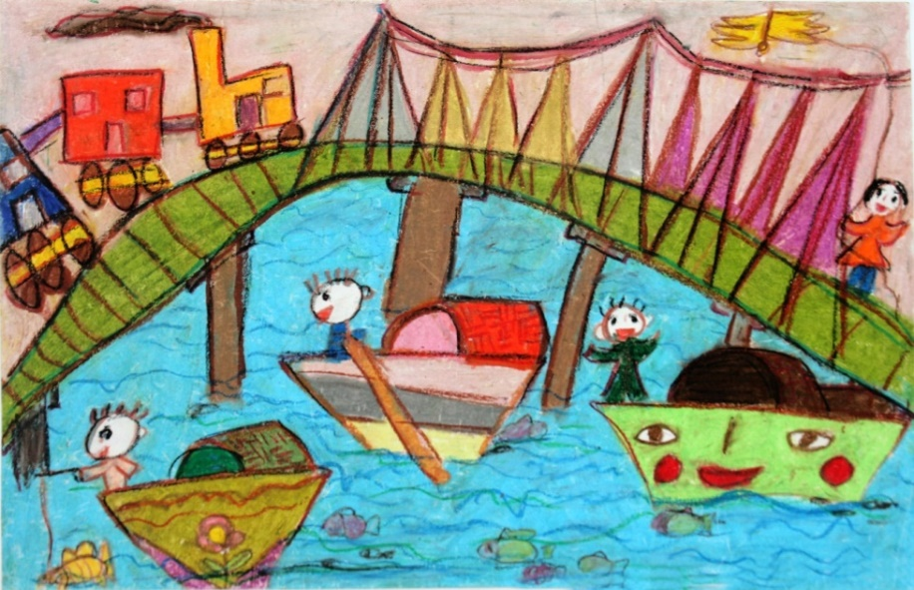
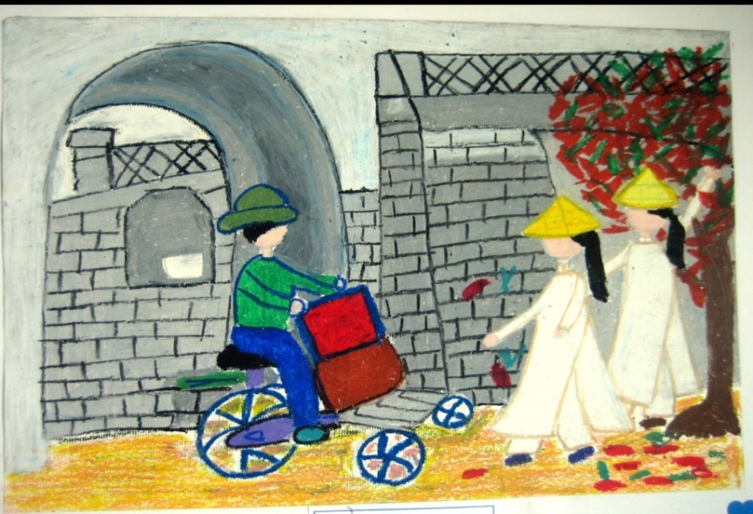
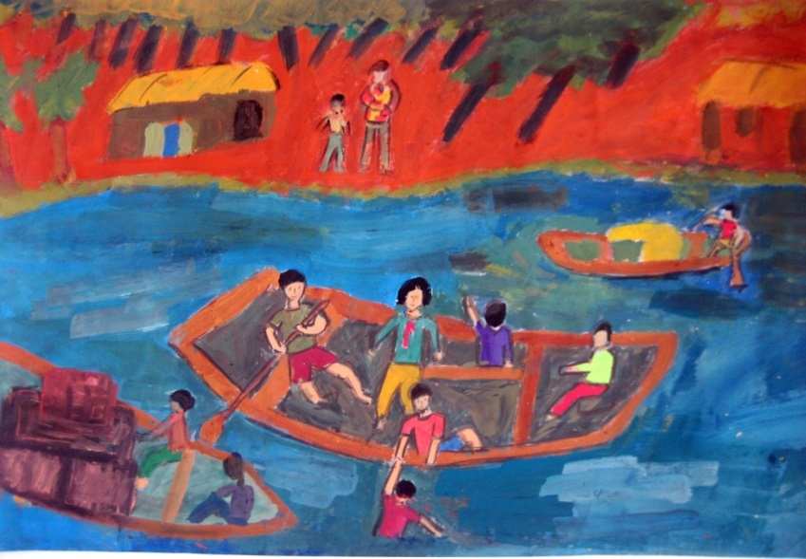
BÀI VẼ THAM KHẢO

Slide 21


LUYỆN TẬP – SÁNG TẠO
Em hãy vẽ bức tranh phương tiện giao thông theo ý thích.

Slide 22





PHÂN TÍCH – ĐÁNH GIÁ
Em hãy giới thiệu bức tranh phương tiện giao thông của mình với bố mẹ và người thân trong gia đình nhé !

Slide 23
VẬN DỤNG – PHÁT TRIỂN
Bức tranh của em vẽ về phương tiện giao thông gì ? Khi di chuyển bằng phương tiện đó em phải tuân thủ những nguyên tắc ,qui định gì của nhà trường,của luật giao thông ?

Slide 24
* DẶN DÒ
- Em hãy giữ các bài vẽ lại để tiếp tục hoàn thành trong tiết học sau.
- Chuẩn bị đủ đồ dùng học tập: giấy A4,giấy màu, màu vẽ, chì, tẩy, hồ dán, kéo thủ công cho tiết học tiếp theo.

Slide 25


